Slide 1



TRƯỜNG ĐẠI HỌC CÔNG NGHỆ THÔNG TIN - DHQG THÀNH PHỐ HỒ CHÍ MINH
FIRE WALL
Nghiên cứu và triển khai hệ thống Next Generation Firewall
GIẢNG VIÊN: NGUYỄN DUY
MÔN HỌC: AN TOÀN MẠNG
Thành viên: Group 21
Lê Triệu Phú - 22521100
Trần Thiện Mạnh - 22520853
Bùi Châu Thống - 22521428

Slide 2


TỔNG QUAN
MỤC TIÊU
Hiểu được cách hoạt động của FireWall, Nextgeneration Firewall và triển khai hệ thống thử nghiệm chức năng
Xây dựng mô hình các máy ảo trên PC cá nhân bao gồm 2 Client, 1 Firewall và 2 máy ảo Server, thực hiện thiết lập các Rule kịch bản ở phạm vi nhỏ...
PHẠM VI ĐỒ ÁN

Slide 3
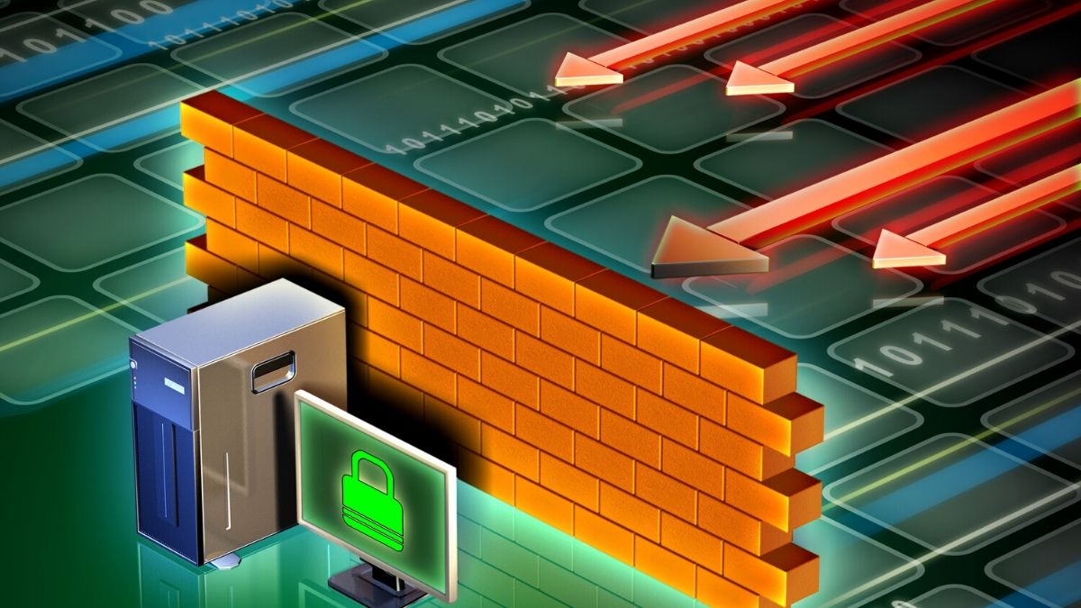
01
FIRE WALL
02
NEXT-GENERATION FIRE WALL
03
CÁC CÔNG CỤ HỖ TRỢ
04
TRIỂN KHAI KỊCH BẢN, DEMO
05
ĐÁNH GIÁ, MỞ RỘNG
02

Slide 4
FIRE WALL

Slide 5

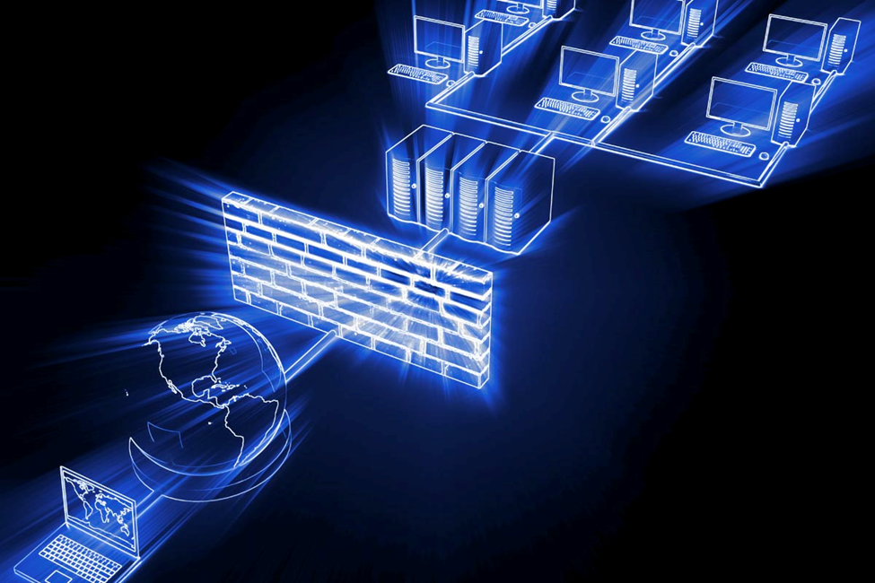
KHÁI NIỆM
Firewall là một hệ thống bảo mật được thiết kế để giám sát và kiểm soát lưu lượng mạng đến và đi dựa trên các chính sách bảo mật
Hoạt động như một rào chắn giữa mạng nội bộ và mạng bên ngoài, bảo vệ các tài nguyên nội bộ khỏi các truy cập không được phép
Phân loại:
Personal firewall: Được thiết kế để bảo vệ một máy tính riêng lẻ khỏi các truy cập trái phép từ bên ngoài. Có thể tích hợp thêm các tính năng như phần mềm diệt virus,chống xâm nhập. Ví dụ: Microsoft Firewall, Symantec Firewall, Cisco Security Agent,…
Networks firewall: Được thiết kế để bảo vệ tất cả các máy tính trong một hệ thống mạng khỏi những đợt tấn công từ bên ngoài. Một số tường lửa mạng là Cisco PIX, Juniper, Check Point Firewall,…

Slide 6
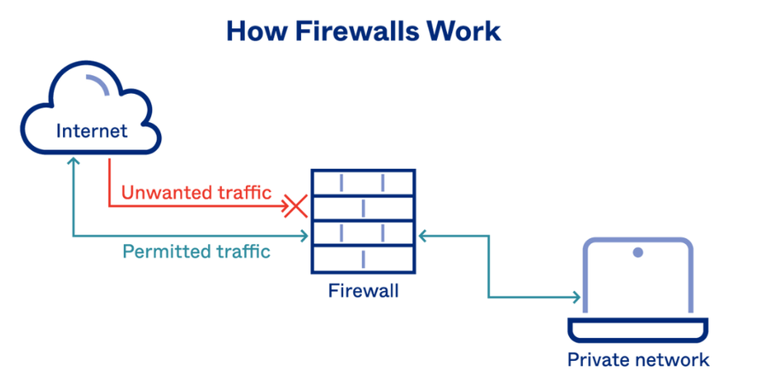
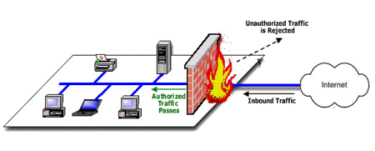
CÁCH THỨC HOẠT ĐỘNG
Tường lửa hoạt động như một chiếc cổng kiểm soát lưu lượng mạng giữa hai mạng hoặc giữa một máy tính và mạng.
Khi lưu lượng mạng đi qua tường lửa, nó sẽ được kiểm tra và đánh giá để xác định liệu nó có phù hợp với các quy tắc bảo mật được cấu hình hay không. Nếu lưu lượng mạng không đáp ứng các quy tắc bảo mật, tường lửa sẽ chặn nó để ngăn chặn các cuộc tấn công mạng.
Tường lửa có thể kiểm soát lưu lượng mạng dựa trên một số yếu tố như địa chỉ IP, cổng mạng, giao thức và các luật quy định khác.
Có thể được triển khai trên nhiều vị trí khác nhau trên mạng, bao gồm trên máy tính, trên thiết bị định tuyến hoặc trên một máy chủ đặc biệt.

Slide 7

NEXT-GENERATION FIRE WALL

Slide 8
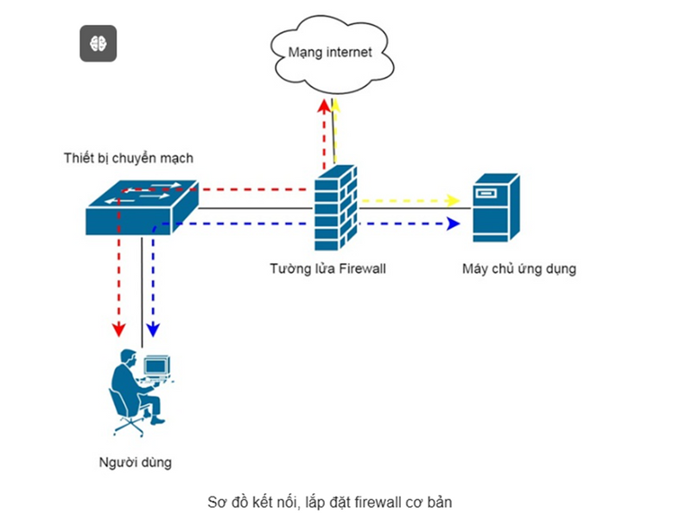
GIỚI THIỆU
Tường lửa thế hệ tiếp theo (NGFW) là một lớp bảo mật xử lý lưu lượng mạng và áp dụng các quy tắc để chặn lưu lượng có khả năng gây nguy hiểm. NGFW phát triển và mở rộng khả năng của tường lửa truyền thống . Chúng thực hiện tất cả những gì tường lửa làm, nhưng mạnh mẽ hơn và có thêm các tính năng.
Ngày nay các mã độc thường ẩn sâu trong các gói tin thông thường (chẳng hạn gói tin duyệt web) của người dùng, cùng với sự phổ cập của SSL/TLS thì chỉ NGFW với khả năng kiểm tra sâu các gói tin thì mới có thể phát hiện ra được. Do đó NGFW là phòng tuyến bảo vệ tiêu chuẩn cần thiết nhất cho doanh nghiệp trong thời đại hiện nay.

Slide 9
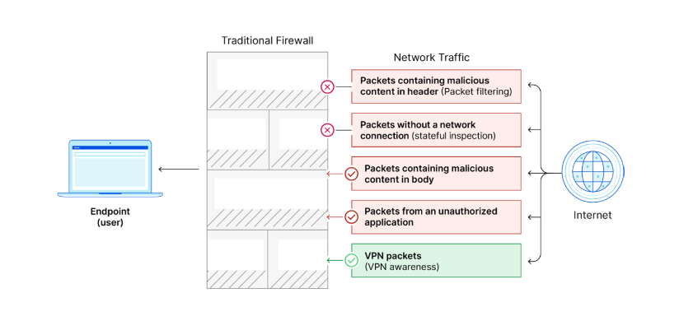
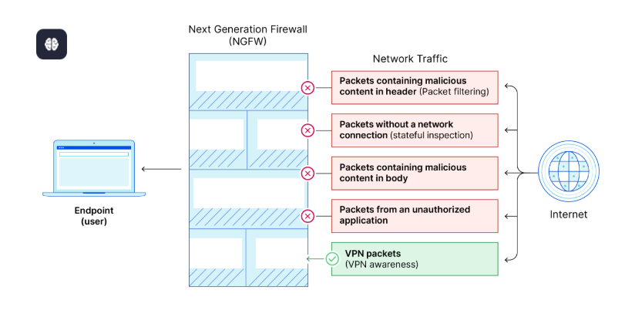
KHÁI NIỆM
NGFW (Next-generation Firewall) là công nghệ tường lửa thế hệ thứ ba, dựa trên phần cứng hoặc phần mềm, có khả năng phát hiện và ngăn chặn các cuộc tấn công tinh vi bằng cách thực thi chính sách bảo mật ở mức độ ứng dụng, giao thức và cổng.
Điểm mới:
Cộng thêm chức năng kiểm tra sâu nội dung gói tin - giải mã SSL/TLS để phát hiện hiểm họa nằm sâu trong gói tin đã mã hóa từ đó kích hoạt cơ chế phòng chống xâm nhập
Ngoài ra chúng còn có thể tích hợp thêm tính năng lọc url, lọc ứng dụng, phòng chống download/upload mã độc, phòng chống virus, kiểm soát người dùng/thiết bị gia nhập mạng.

Slide 10
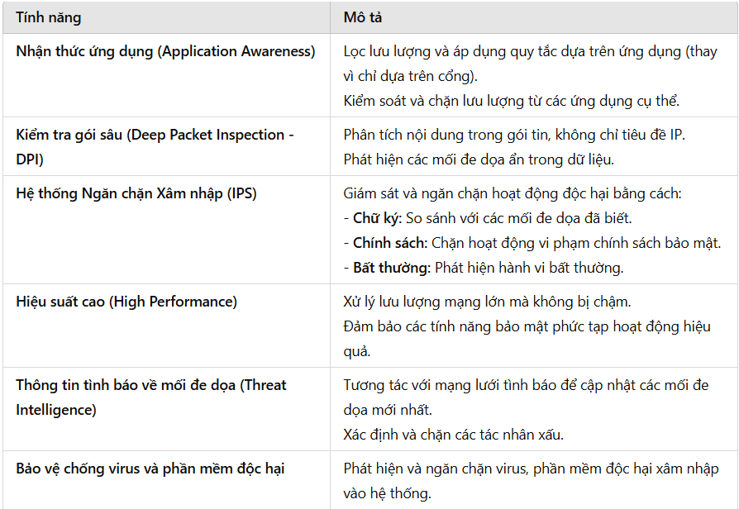
CHỨC NĂNG

Slide 11
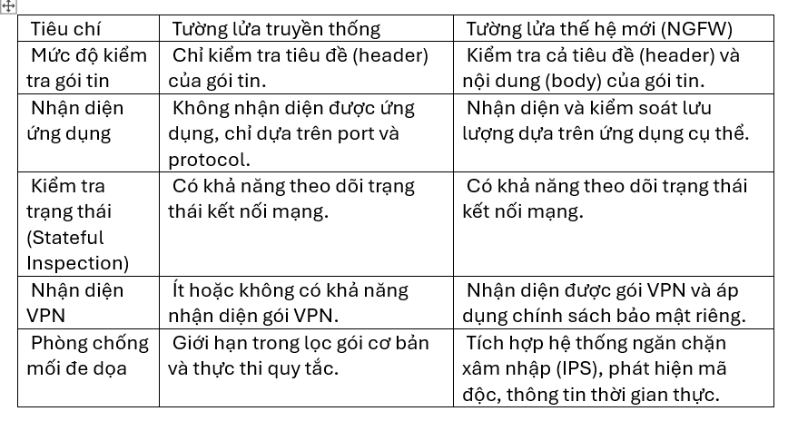
SO SÁNH

Slide 12

CÁC CÔNG CỤ HỖ TRỢ

Slide 13
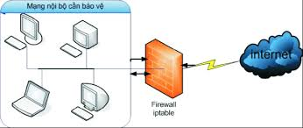
IP TABLE
IP Table là một công cụ trên hệ điều hành Linux, cung cấp cơ chế lọc gói tin dựa trên địa chỉ IP, cổng, và giao thức. Nó cho phép:
Lọc gói tin: Tạo ra các quy tắc chặn hoặc cho phép lưu lượng dựa trên địa chỉ nguồn và đích, cổng giao tiếp.
NAT (Network Address Translation): Cho phép chuyển đổi địa chỉ IP nguồn hoặc đích, hỗ trợ truy cập từ mạng nội bộ ra ngoài và ngược lại.
Chính sách kiểm soát truy cập: Các quy tắc của IP Table giúp kiểm soát lưu lượng mạng đến và đi, thiết lập lớp bảo vệ đầu tiên cho hệ thống.
ĐẶC ĐIỂM

Slide 14
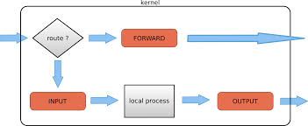
IP TABLE
Tables: Gồm các bảng như Filter (lọc), NAT (chuyển đổi địa chỉ), Mangle (thay đổi gói tin).
Chains: Mỗi bảng có các chuỗi (chains) để áp dụng quy tắc cho từng loại lưu lượng, bao gồm INPUT, OUTPUT, và FORWARD.
Rules: Các quy tắc được đặt ra để kiểm soát lưu lượng dựa trên điều kiện nhất định, chẳng hạn cho phép hoặc chặn các gói từ một địa chỉ IP cụ thể.
CẤU TRÚC, CÁCH HOẠT ĐỘNG

Slide 15
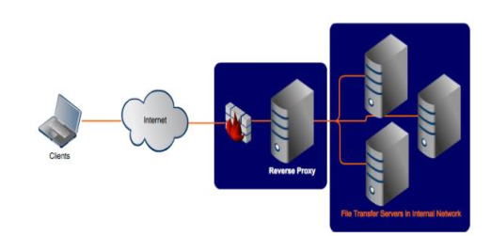
SQUID PROXY
Squid Proxy là một proxy HTTP có khả năng lưu trữ nội dung và tối ưu hóa băng thông mạng. Nó hoạt động như một trung gian giữa người dùng và internet, cung cấp các tính năng bảo mật và quản lý truy cập.
Caching: Lưu trữ các trang web truy cập thường xuyên, giảm tải mạng và tăng tốc độ truy cập.
Content Filtering: Squid Proxy có thể lọc nội dung, hạn chế truy cập vào các trang web không phù hợp hoặc nguy hiểm.
Kiểm soát truy cập: Cho phép giới hạn quyền truy cập theo chính sách dựa trên địa chỉ IP, thời gian truy cập, và loại nội dung.
ĐẶC ĐIỂM, CHỨC NĂNG

Slide 16
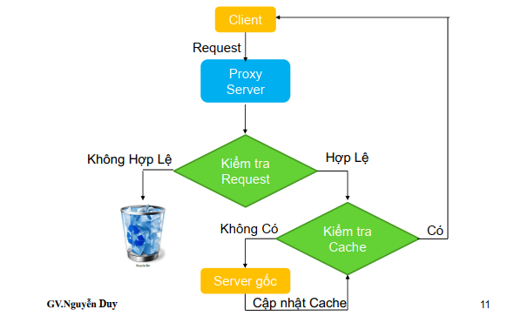
SQUID PROXY
Cách hoạt động:
Nhận yêu cầu từ client: trình duyệt gửi yêu cầu HTTP/HTTPS đến một trang web, Squid sẽ nhận yêu cầu này thay vì gửi trực tiếp đến server đích.
Kiểm tra bộ nhớ cache: Squid kiểm tra xem nội dung được yêu cầu đã tồn tại trong cache hay chưa
Lọc và kiểm tra nội dung
Lưu trữ nội dung
HOẠT ĐỘNG

Slide 17
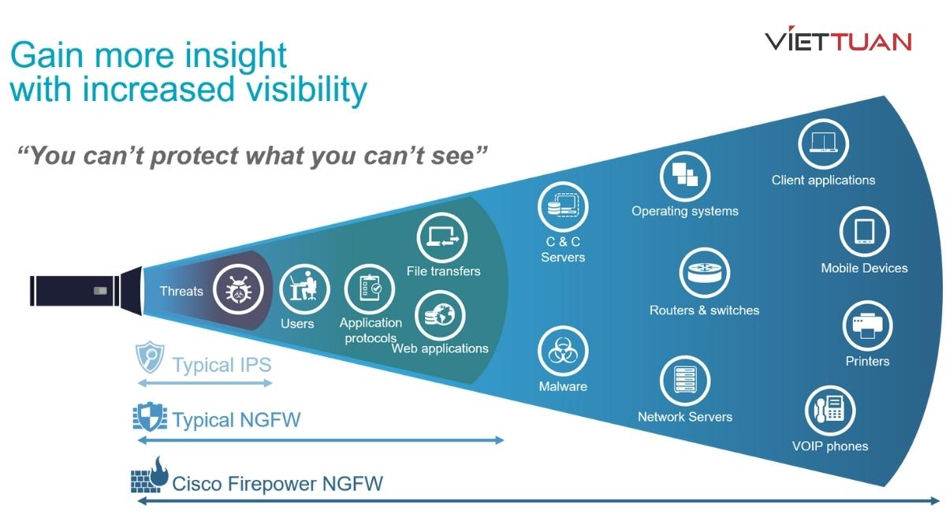

TRIỂN KHAI KỊCH BẢN, DEMO

Slide 18
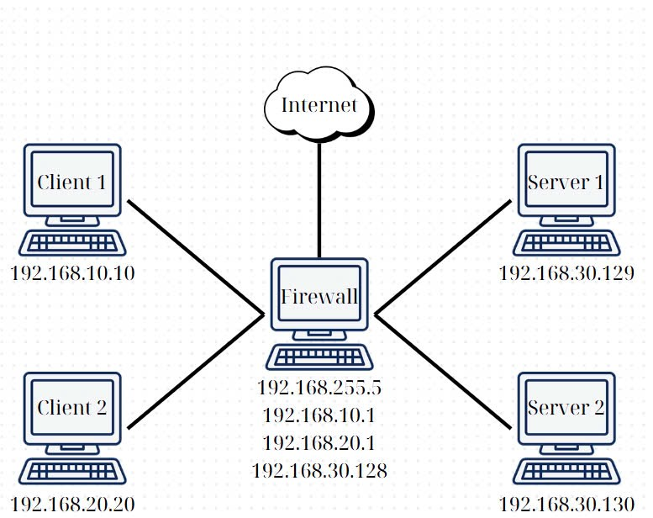
MÔ HÌNH TRIỂN KHAI
SƠ ĐỒ
2 WEB SERVER UBUNTU
1 FIREWALL
2 CLIENT
Chỉ cho Client 1 truy cập internet
Chỉ cho Client 2 ping Server 2
Chỉ cho client 1 truy cập vào Webserver 2
Chỉ cho phép Client 1 truy cập vào webserver vào giờ hành chính
Phát hiện các gói tin đáng ngờ
Chỉ cho Client 1 truy cập vào một số domand
Xác thực đăng nhập
Squid Proxy
KỊCH BẢN

Slide 19
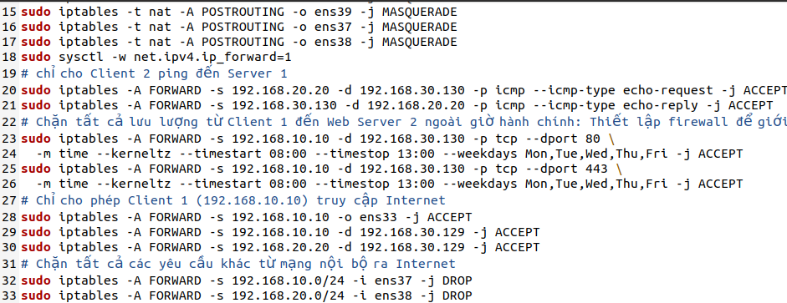
TRIỂN KHAI
Firewall-Iptable

Slide 20
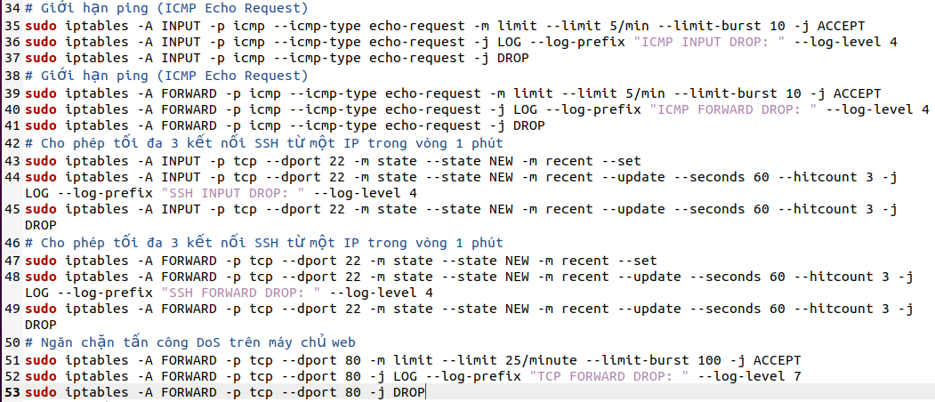
TRIỂN KHAI
Firewall-Iptable

Slide 21
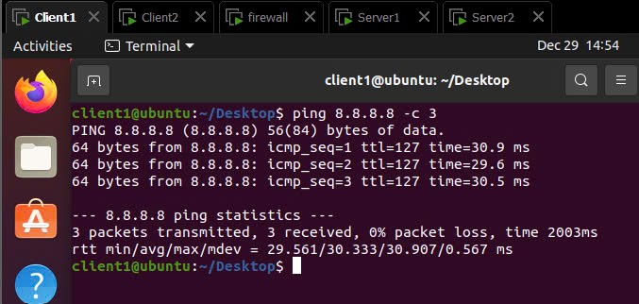
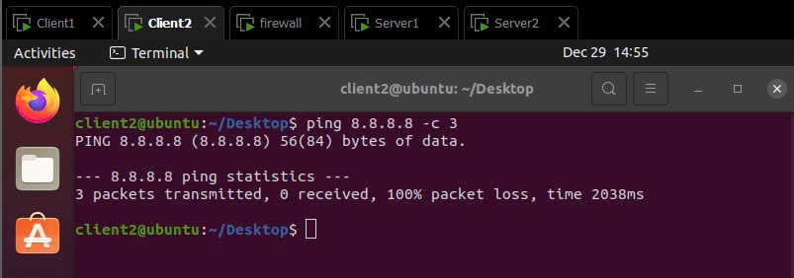
KẾT QUẢ-IPTABLE
Client1 ping internet, Client 2 thì không

Slide 22
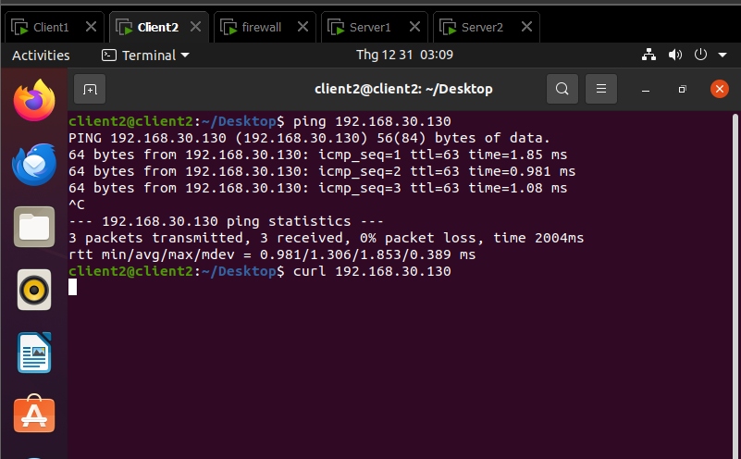
KẾT QUẢ-IPTABLE
Chỉ Client2 ping qua Server 2

Slide 23
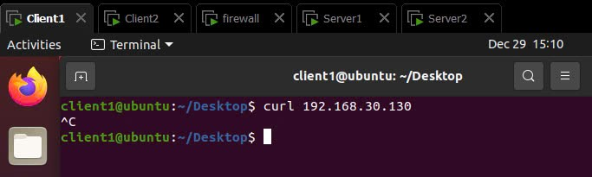
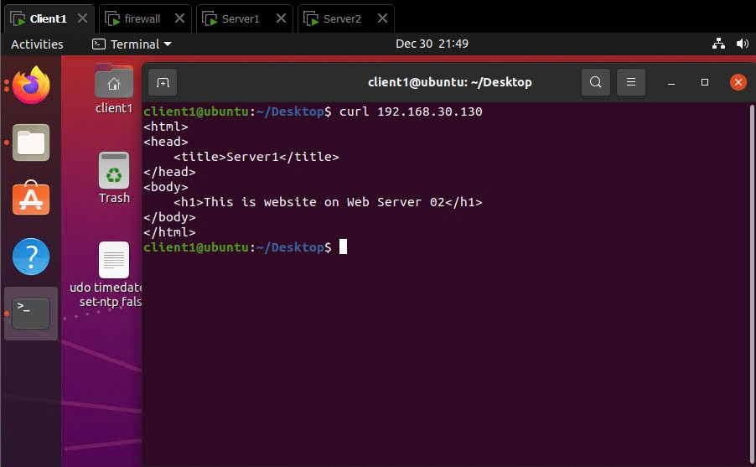
KẾT QUẢ-IPTABLE
Cho phép client 1 truy cập vào server vào giờ hành chính

Slide 24
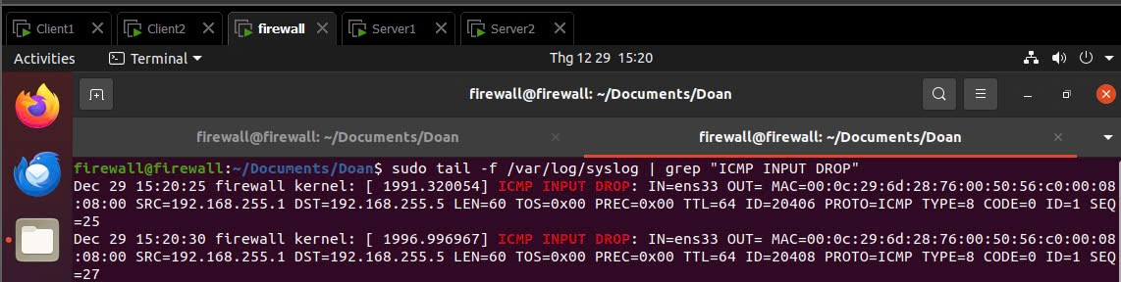
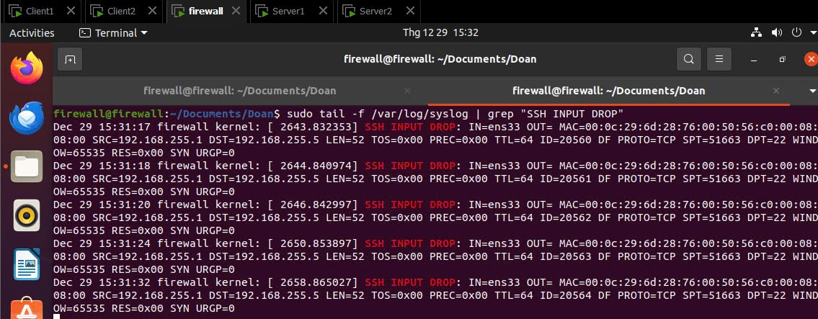
KẾT QUẢ-IPTABLE
Giới hạn số gói tin được gửi trong lần ping
Giới hạn lượng truy cập từ xa của các gói SSH

Slide 25
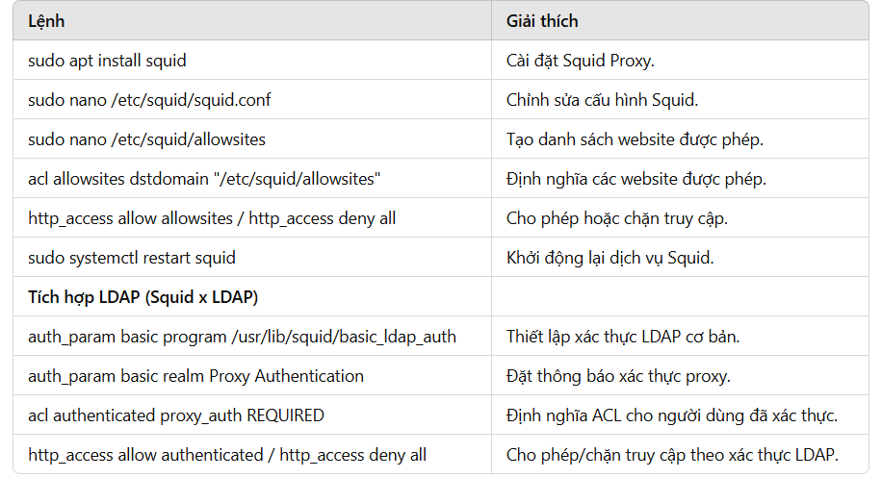
TRIỂN KHAI
Firewall-Proxy

Slide 26
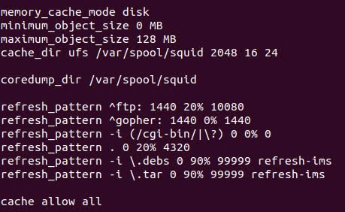
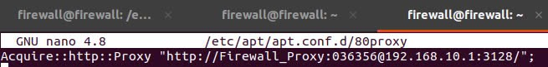
KẾT QUẢ-PROXY
Caching - Proxy
Dựng cấu trúc cache trên squid để cache file .deb và .tar
Điều hướng caching các url được tải bằng apt qua proxy

Slide 27
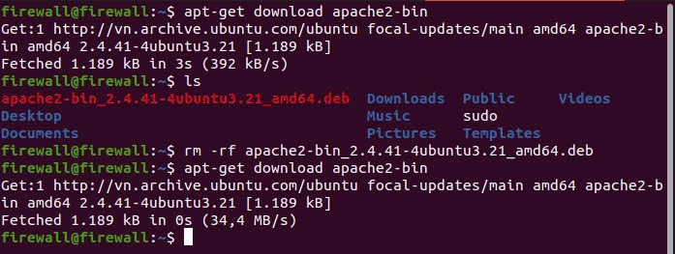
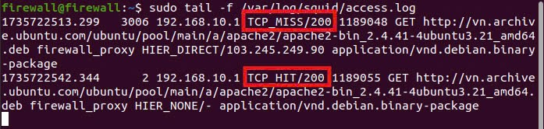
KẾT QUẢ-PROXY
Kết quả trước và sau khi tải file được cache
Caching - Proxy
Kiểm tra log thấy file đã được tải lại từ proxy thông báo TCP HIT

Slide 28
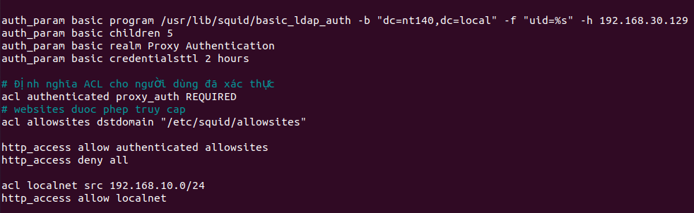
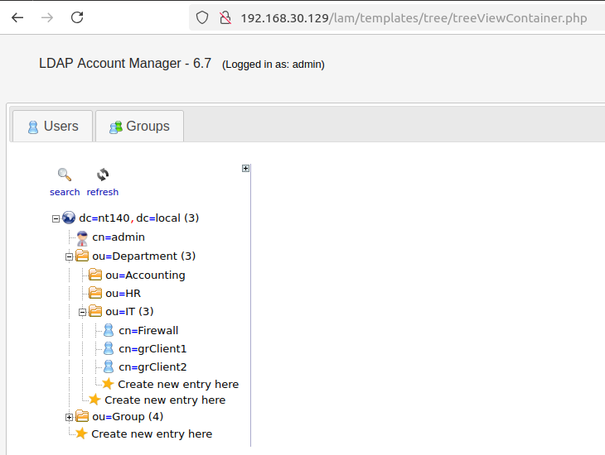
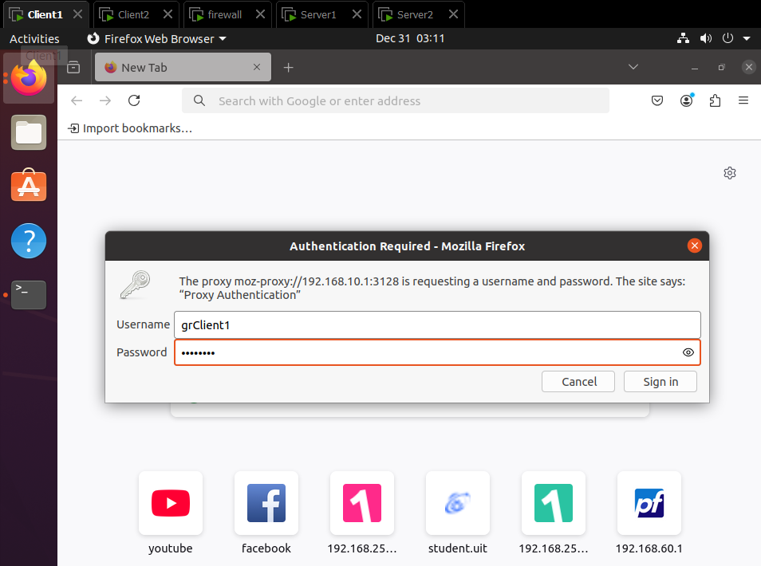
KẾT QUẢ-PROXY
Quản lý LDAP, xác minh tài khoản truy cập

Slide 29
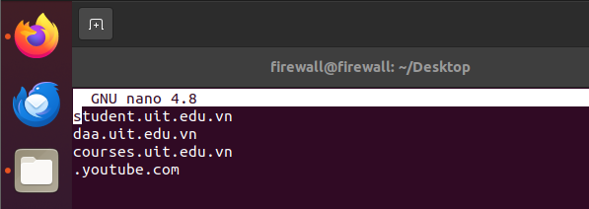
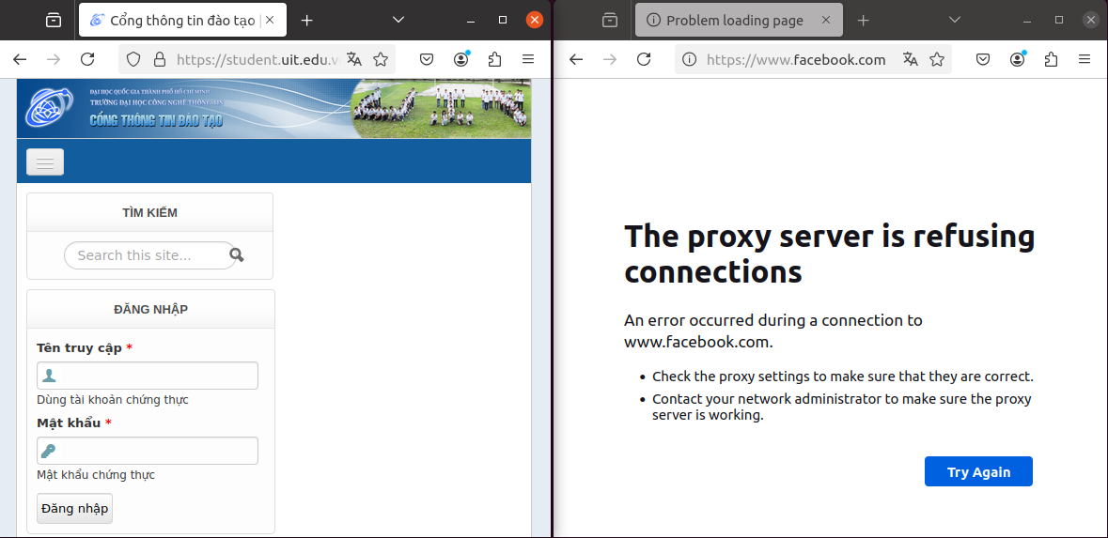
KẾT QUẢ-PROXY
Cho phép truy cập vào 4 domain, chặn truy cập trên tất cả các trang khác

Slide 30
ĐÁNH GIÁ, MỞ RỘNG

Slide 31
Đạt được: Hoàn thiện được các chức năng cần, có của hệ thống firewall kết hợp proxy
Khó khăn:
Gặp khó khăn trong việc triển khai và hiểu chức năng của các công cụ
IP table : Chưa khai thác được bảng mangle,
Squid Proxy: Chưa hoàn thiện được các chức năng cơ bản của Squid, caching các gói tin HTTPs, Load Balencer
Chưa khai thác được việc kiểm tra sâu nội dung gói tin - giải mã SSL/TLS để phát hiện hiểm họa nằm sâu trong gói tin đã mã hóa
ĐÁNH GIÁ
Tích hợp hệ thống kiểm tra gói tin sâu hơn (DPI - Deep Packet Inspection) để phát hiện các mối đe dọa tiềm ẩn trong lưu lượng được mã hóa.
Hoàn thiện chức năng caching trong Squid Proxy để tăng hiệu suất xử lý khi truy cập các trang web phổ biến.
MỞ RỘNG

Slide 32
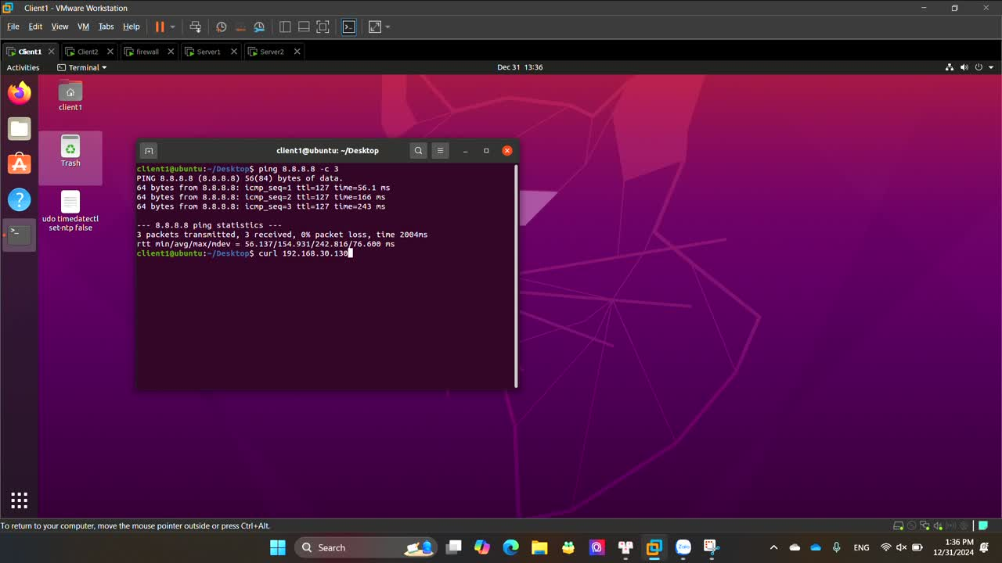
DEMO

Slide 33
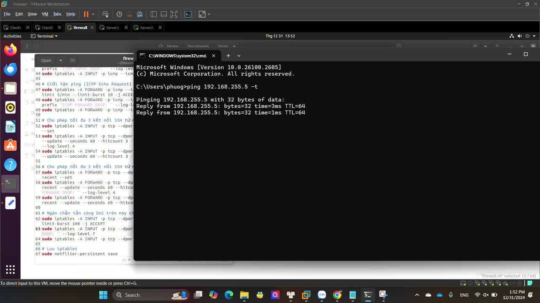
DEMO

Slide 34
THANKS FOR LISTENING

